Slide 1

Зимові мотиви
Шкода із мамою прощатись.

Slide 2

Послухайте музику.
Заспіваймо: “Добрий день!”
Разом, дружно: “Добрий день!”
І хлоп’ята, і дівчата: “Добрий день,
Добрий день, добрий день, день, день!”

Slide 3


Який настрій створює у вас музика?
С. Прокофєв «Марш»

Slide 4
Якими словами можна
описати прослухану
мелодію?
Радісна Сумна Сувора
Ніжна Весела

Slide 5
Чи вдалося тобі впізнати музичний інструмент, на якому виконали цей твір?

Slide 6
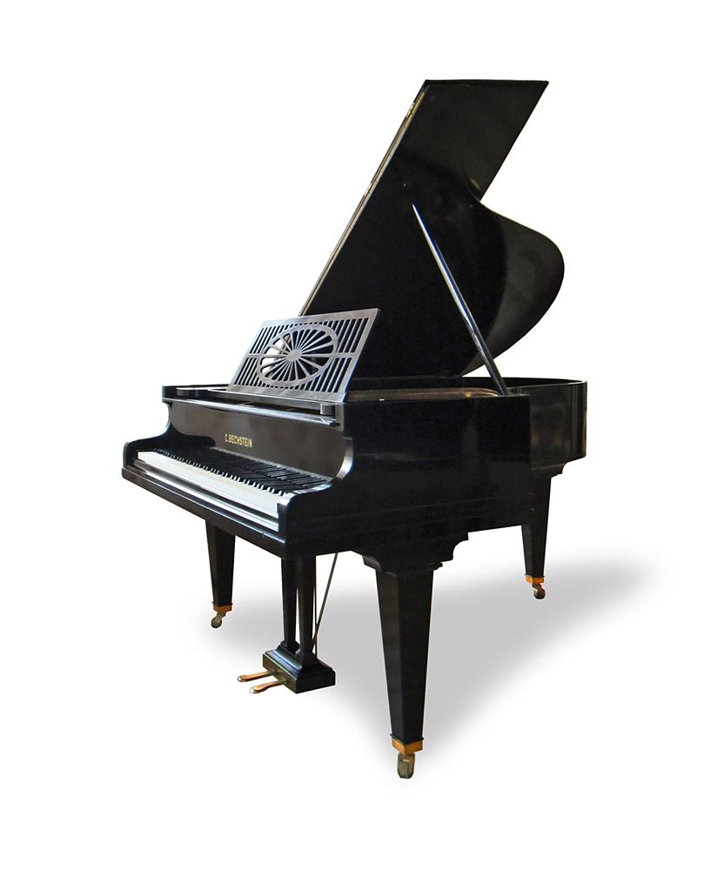
Рояль - клавішно-ударний інструмент, різновид фортепіано.

Slide 7
Чому фортепіано має саме таку назву? З яких двох слів утворилась назва цього інструмента?
форте, голосно – піано, тихо - (з італійської мови)

Slide 8
Вивчіть слова пісні.
1. Добрий день бабусю, дорога моя. Це для тебе сонце лагідно сія.
Ласкою вже повняться рученьки твої.
І звучить твій голос, теплий,дорогий.
Ля. . . Ля. . . Ля. . .ля. . . І звучить твій голос теплий, дорогий.
2. Назбираю в лісі квітів,сон-трави,дорога бабусю літ до 100 живи.
У моєму серці слід твоїх пісень,будь щаслива і весела кожен день.
Ля . . . Ля . . . Ля . . . Ля . . . Будь щаслива і весела кожен день.

Slide 9
Вивчіть слова пісні.
1. Променисте сонечко посміхнулось весело.
Це ми для матусеньки заспівали пісеньку.
Пісеньку простеньку ля,ля,ля. Пісню веселеньку ля,ля,ля
2. За вікном горобчики закружляли весело.
Це ми для матусеньки заспівали пісеньку.
Пісеньку простеньку ля,ля,ля. Пісню веселеньку ля,ля,ля
3. Сонечко засяяло золотими барвами
Коли про матусеньку заспівали пісеньку.
Пісеньку простеньку дя,ля,ля. Пісню веселеньку ля,ля,ля

Slide 10
ДЯКУЮ ЗА УВАГУ!

